Slide 1
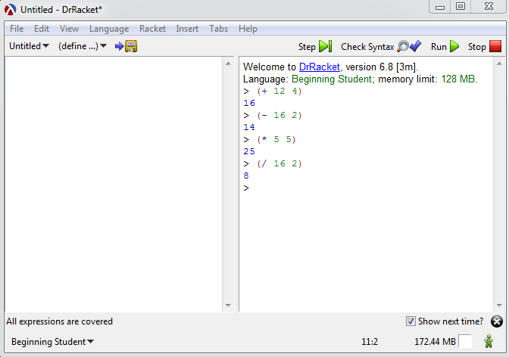



DrRacket-ohjelmointiympäristöön
tutustuminen
.

Slide 2
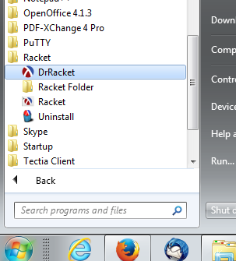

Esivalmistelut
Käynnistä DrRacket
Käynnistä DrRacket Start-valikosta tai työpöydällä olevasta kuvakkeesta.

Slide 3
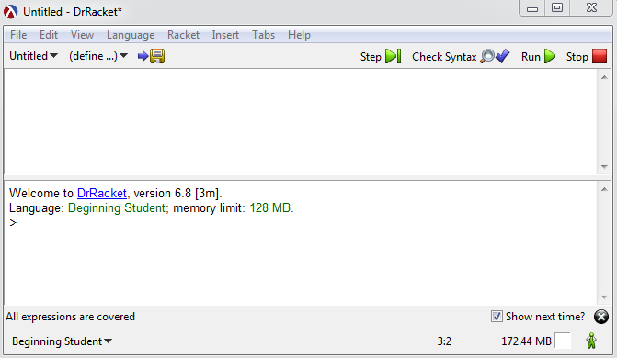
Tutustutaan DrRackettiin
Määrittelyikkuna
.
Interaktioikkuna
Interaktioikkunaan kirjoitetaan yksittäisiä ohjelmointikomentoja jotka suoritetaan painamalla <enter>. Määrittelyikkunaa tarvitaan myöhemmin laajempien ohjelmien kirjoittamiseen.

Slide 4
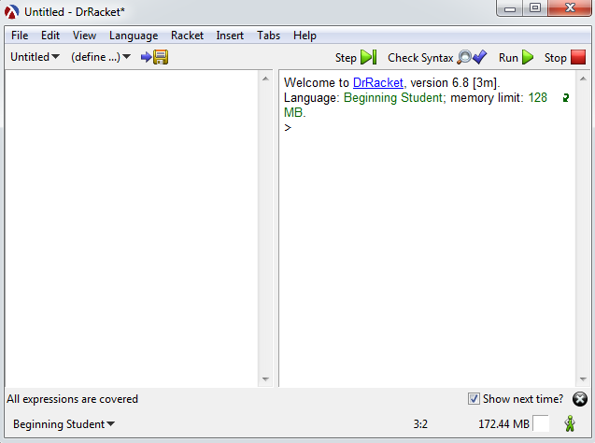
Määrittelyikkunan ja interaktioikkunan sijoittelu
Voit myös vaihtaa määrittelyikkunan paikan vasemmalle ja interaktioikkunan oikealle valitsemalla valikosta: View → Use Horizontal Layout
Takaisin oletusarvoiseen ikkunoiden sijoitteluun pääset valitsemalla valikosta: View → Use Vertical Layout
.
Määrittelyikkuna
Interaktioikkuna

Slide 5
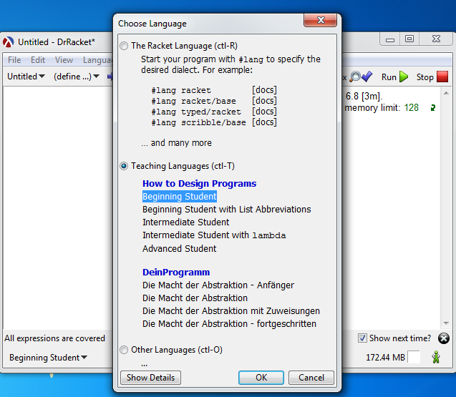
Kielen valinta
Tarkista vielä, että kielenä on Beginning Student.
Kielen voit valita DrRacketin valikosta:
Language → Choose language →Teaching languages → Beginning student → OK
Lopuksi paina ”Run” DrRacketin oikeasta yläkulmasta.
DrRacketin voit asentaa myös kotikoneellesi osoitteesta http://racket-lang.org/download/
.

Slide 6
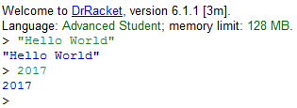
Hello World!
Kirjoita DrRacketin interaktioikkunaan teksti: ”Hello World” ja paina <enter>.
Interaktioikkunan tunnistat kehotteesta > ja se sijaitsee alhaalla tai oikealla riippuen asetuksista. Mikäli unohdit laittaa tekstin lainausmerkkien sisään, antaa DrRacket virheilmoituksen. Älä välitä virheilmoituksista tässä vaiheessa.
Luvut kirjoitetaan ilman heittomerkkejä. Luvut voivat olla myös osa tekstiä, jota kutsutaan ohjelmoinnissa merkkijonoksi. Kirjoita omia merkkijonoja ja lukuja.

Slide 7

Summa
Lasketaan seuraavaksi mitä on 1 + 2. Kirjoita DrRacketin interaktioikkunaan komento
(+ 1 2)
ja paina <enter>. Interaktioikkunan tunnistat kehotteesta > ja se sijaitsee alhaalla tai oikealla riippuen asetuksista.

Slide 8
Racket-komennon rakenne
Muista sulut
Muista välilyönnit
> (+ 1 2)
3
Argumentit
Funktion arvo
Funktion nimi

Slide 9
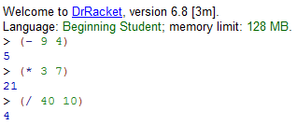
Laskutoimituksia
Kokeillaan lisää erilaisia laskutoimituksia!
9 − 4 = ?
3 · 7 = ?
40 : 10 = ?

Slide 10
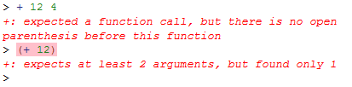
Virheilmoitukset
Ohjelmoidessa tulee helposti kirjoitusvirheitä. DrRacket tai tietokoneesi ei mene rikki vaikka kirjoittaisitkin jotain väärin, saat ainoastaan virheilmoituksen interaktioikkunaan!
Kokeile mitä tapahtuu kun ”unohtaa” sulut tai unohtaa toisen argumentin laskutoimituksesta.

Slide 11
Tehtäväsarja 1: Peruslaskuja
Laske interaktioikkunassa.
a) b) c) d)
Tehtävä 1
5 + 9
54 + 37
123 + 66
110 + 230
10 − 6
44 − 23
550 − 300
a) b) c) d)
Tehtävä 2
20 − 66
120 : 6
a) b) c) d)
Tehtävä 3
3 · 9
12 · 10
10 : 2

Slide 12
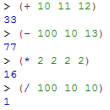
Laskeminen useammalla luvulla
Laskutoimituksissa voi olla useita lukuja. Erota argumentit toisistaan välilyönneillä.
10 + 11 + 12 = ?
100 − 10 − 13 = ?
2 · 2 · 2 · 2 = ?
( 100 : 10 ) : 10 = ?

Slide 13
Tehtäväsarja 2: Lisää peruslaskuja
Laske interaktioikkunassa.
a) b)
Tehtävä 1
10 + 12 +19
45 + 222 + 300
300 − 150 − 100 − 50
20 − 15 − 3
Tehtävä 2
a) b)
a) b)
Tehtävä 3
59 · 10 · 47
(1000 : 25) : 10

Slide 14


Moniosainen laskulauseke
Racket-funktion argumentteina voidaan antaa myös toisia funktioita.
Esimerkiksi lasku 10 + 6 : 3 koodattaisiin Racket-kielellä seuraavasti:
Lasku 7 · (5 − 1) voidaan laskea vastaavasti:

Slide 15
Tehtäväsarja 3
Laske interaktioikkunassa.
45 − 22 + 30
12 + 13 − 14
a) b) c)
Tehtävä 1
10 + 12 − 19
4 + 3 · 6
6 · 5 − 3
20 − 3 · 5
Tehtävä 2
a) b) c)
Tehtävä 3
Keksi oma laskulauseke ja kirjoita se muistiin. Laske laskun vastaus interaktioikkunassa.
Tehtävä 4
Tutki, pystyykö interaktioikkunassa laskemaan suurilla luvuilla. Kokeile esimerkiksi laskea, kuinka paljon on 10000 · 999999.

Slide 16

Määrittelyikkunan käyttö
Määrittelyikkunaa käytetään koodin tallentamiseen ja pidempien sekä monimutkaisempien ohjelmien kirjoittamiseen. Kokeillaan aluksi laskun
(12 − 3) · (7 − 3) kirjoittamista määrittelyikkunaan.
Kommenttirivi
Koodirivi
Määrittelyikkunaan kirjoitettu ohjelmakoodi ajetaan oikeasta yläkulmasta löytyvällä Run-näppäimellä. Ohjelman tulos tulee näkyviin interaktioikkunaan.

Slide 17
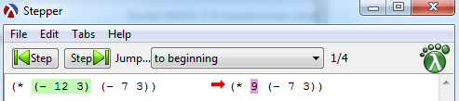
Koodin suorittaminen vaiheittain
Aja äsken määrittelyikkunaan kirjoittamasi laskutoimitus vaiheittain Step-toiminnon avulla. Uudessa Stepper-ikkunassa voit nähdä nyt Step-näppäimen avulla kuinka laskutoimitus lasketaan vaiheittain. Koodin suorittaminen vaiheittain ei onnistu WeSchemessä.
Vaihe 1
Vaihe 2
Vaihe 3
Vaihe 4

Slide 18
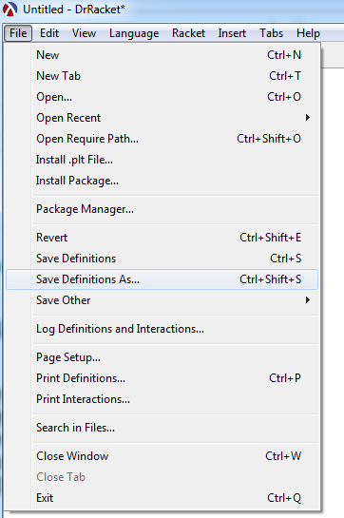
Tallentaminen ja lataaminen
Voit tallentaa määrittelyikkunan koodin valitsemalla File-valikosta Save Definitions –toiminnon.
Jos haluat muuttaa tallennustiedoston nimeä, valitse Save Definitions As… -toiminto.
Tallennetun tiedoston avaaminen tapahtuu Open… -toiminnolla.
Voit sulkea DrRacketin valitsemalla Exit.

Slide 19

Laskujärjestys
Moniosaisten laskulausekkeiden muodostaminen kannattaa aloittaa tavanomaisen laskujärjestyksen mukaisesti:
ensin suluissa olevat laskut
sitten kerto- ja jakolaskut vasemmalta oikealle ja lopuksi
yhteen- ja vähennyslaskut vasemmalta oikealle.
Lasku (2+3) (5+1) laskettaisiin seuraavasti:
Lasketaan ensiksi summa (2 + 3).
Lasketaan seuraavaksi summa (5 + 1).
Lopuksi kerrotaan keskenään summat (2 + 3) ja (5 + 1).

